Slide 1


SaveUp: Die revolutionäre App für deine Finanzen
Von Nesim Abdelaziz

Slide 2
Inhaltsverzeichnis
Was ist SaveUp
Die wichtigsten Funktionen von SaveUp
Mockups
Die Zukunft von SaveUp

Slide 3

Was ist SaveUp?
SaveUp ist eine innovative App, die dir dabei hilft, deine Finanzen zu kontrollieren und zu verbessern. Mit SaveUp kannst du deine Ausgaben tracken, Budgets erstellen und deine Einnahmen verwalten.

Slide 4
Die wichtigsten Funktionen von SaveUp
1
Automatische Ausgabenanalyse
2
Budget-Planung
SaveUp analysiert automatisch deine Transaktionsdaten und kategorisiert deine Ausgaben, um dir einen klaren Überblick über dein Ausgabenverhalten zu geben.
Erstelle flexible Budgets für verschiedene Kategorien, wie zum Beispiel Essen, Wohnen oder Transport, und behalte deine Ausgaben im Blick.
3
Sparziele setzen
4
Personalisierte Finanztipps
Definiere deine finanziellen Ziele, wie z.B. eine Anzahlung für ein Haus, eine Reise oder die Tilgung eines Kredits, und SaveUp hilft dir, diese Ziele zu erreichen.
Erhalte maßgeschneiderte Ratschläge und Empfehlungen, um deine Finanzen zu verbessern und deine finanziellen Ziele zu erreichen.

Slide 5
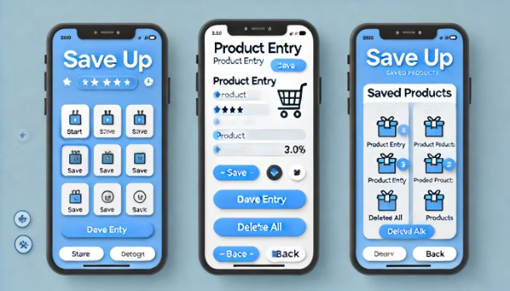
Mockup

Slide 6
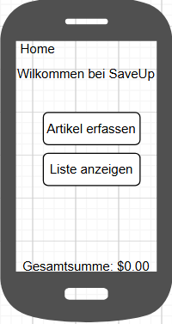
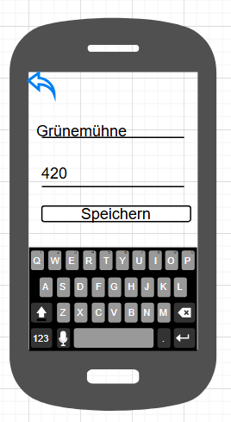
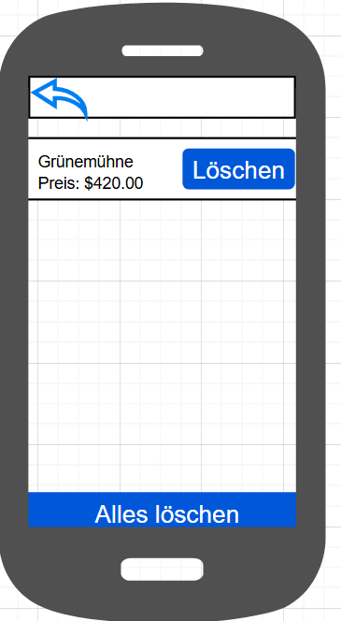
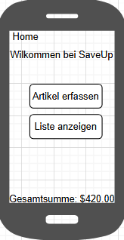
Mockup

Slide 7
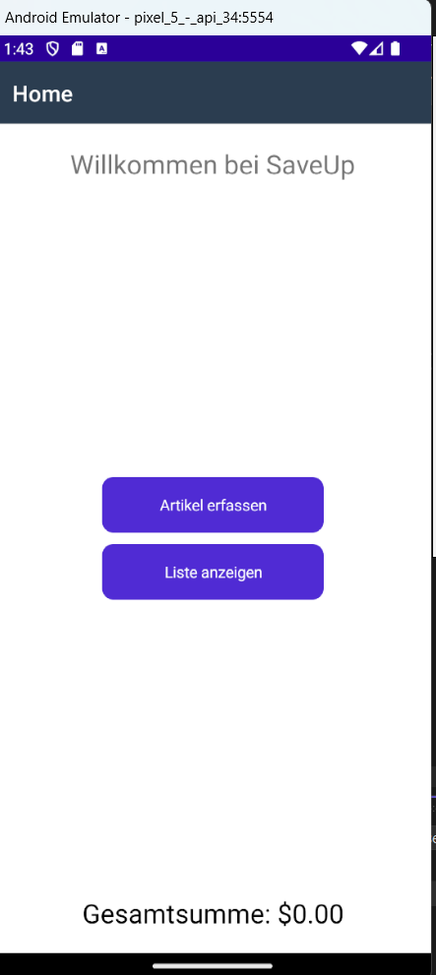
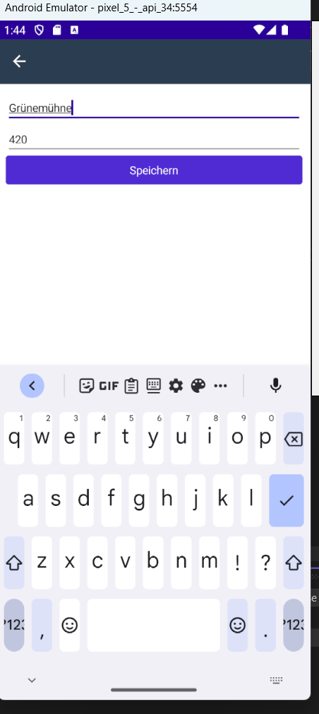
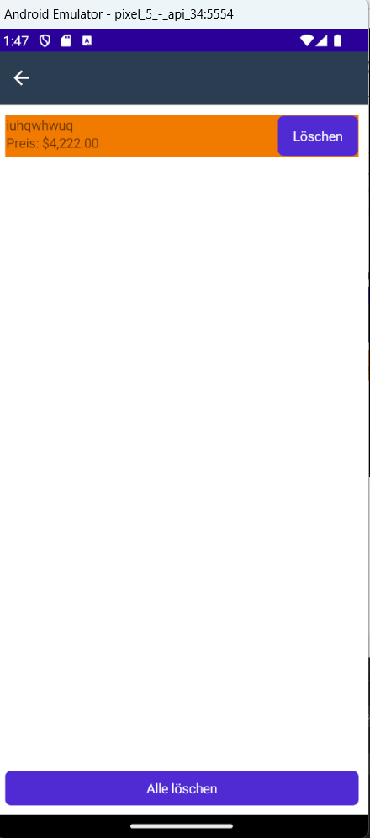
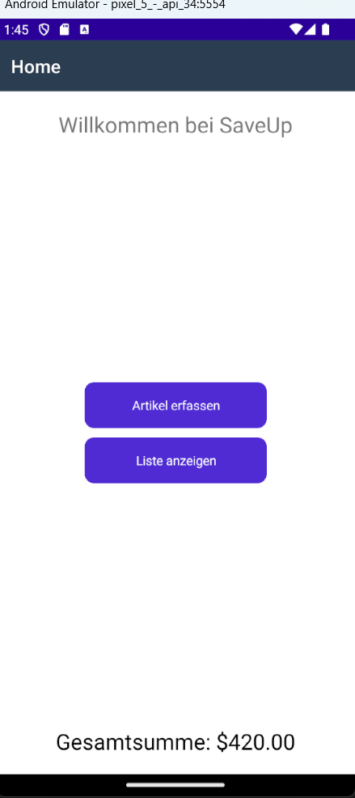
Mockup

Slide 8
Die Zukunft von SaveUp
Künstliche Intelligenz
Automatisierung
Integrationen
SaveUp wird in Zukunft noch intelligenter und nutzt Künstliche Intelligenz, um deine Finanzen noch besser zu analysieren und personalisierte Empfehlungen zu geben.
Automatisierte Prozesse, wie z.B. die Erkennung von Ausgabenmustern, werden deine Finanzen noch effizienter verwalten.
SaveUp wird mit anderen Finanzdienstleistungen und Apps integriert, um dir einen nahtlosen Finanzüberblick zu bieten.

Slide 9

Jetzt SaveUp herunterladen und deine Finanzen optimieren
Laden Sie SaveUp jetzt herunter und beginnen Sie, Ihre Finanzen zu kontrollieren und zu verbessern. Mit SaveUp können Sie Ihre Ausgaben tracken, Budgets erstellen und Ihre Einnahmen verwalten, um Ihre finanziellen Ziele zu erreichen.

Slide 10

Fragen und Antworten

